Slide 1

“안전보건 수준이
바로 서비스 수준입니다”
2024년도 산업안전보건 기본계획
2024.01
(주)케이에스메이트

Slide 2
목 차
Ⅰ
안전보건 경영방침 및 목표
Ⅱ
안전보건관리 조직 구성 및 역할
Ⅲ
2023년도 안전보건 업무 실적 및 평가
Ⅳ
2024년도 안전보건 업무 추진계획
Ⅴ
예산 집행내역 및 계획
#첨부1 안전보건 경영 기본 일정표(전사/부서)
#첨부2 2024년도 안전보건 업무 일정표

Slide 3

Ⅰ. 안전보건 경영방침 및 목표
핵심 경영방침
모든 사업장내 종사원이 안심하고 근무할 수
있는 표준 산업안전 보건 이행체계 확보·유지
목표 설정
끊임없이 찾아 개선하는
현장 안심형 재해 예방활동
평가관리
정기/수시 성과 평가
및 신상필벌 시행
사업장 내 全體 종사자
안전보건 경영방침
빌딩관리의 표준을 지향하는 KSmate는 산업안전보건이 회사 존립의 핵심요소임을 분명히 인식하며, 최적의 산업안전보건 이행 체계를 구축하고 이를 적극 실천한다.
회사의 주축인 현장 중심의 실질적인 산업안전보건 이행체계를 구축한다
근로자의 신체적 피로와 정신적 스트레스 등을 줄일 수 있는 쾌적한 작업환경을 조성하고
근로조건 개선을 위하여 노력한다.
안전보건을 위협하는 유해위험요소는 최일선 관리감독까지 선제적으로 조치할 수 있도록
권한을 위임하며, 회사는 이를 전폭 지원한다.
4. 산업재해를 예방하기 위하여 막힘없이 소통하며, 안전보건 환경조성과 대응역량 확보를
위하여 필요한 인력 및 예산을 적극 투자한다.
5. 산업안전보건 산업안전보건 관련 제반 법규를 철저히 준수하며, 고객사 및 협력사와의
안전보건 이행 협력에 최선의 노력을 다한다.
2024년 01월 05일
주식회사 케이에스메이트 대표이사 곽 현 구 (서 명)

Slide 4
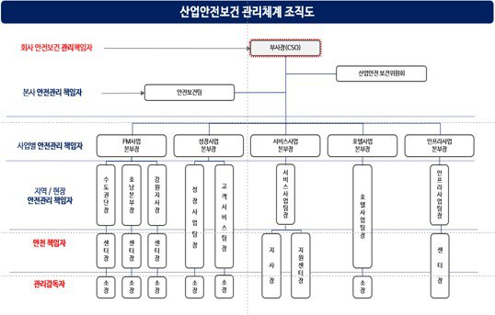
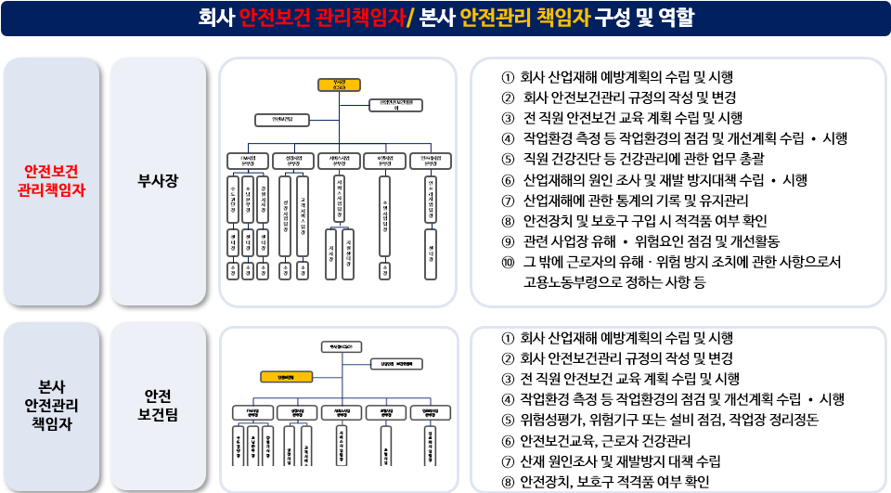
Ⅱ. 안전보건 관리 조직 구성 및 역할
산업안전보건법규 및 중대재해처벌법에서 요구하는 안전보건 의무 이행을 위하여 본사와현장을 망라한 전사 안전보건관리 조직과 역할을 구체적이고 명확하게 정립하여 실행력 배가와 산업재해 제로화 달성에 차질없이 대응

Slide 5
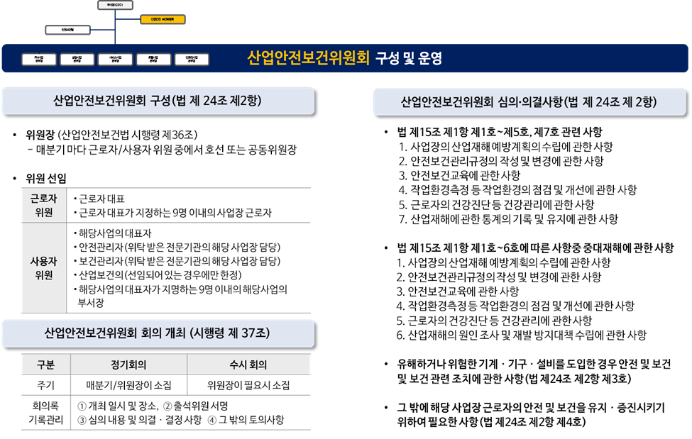
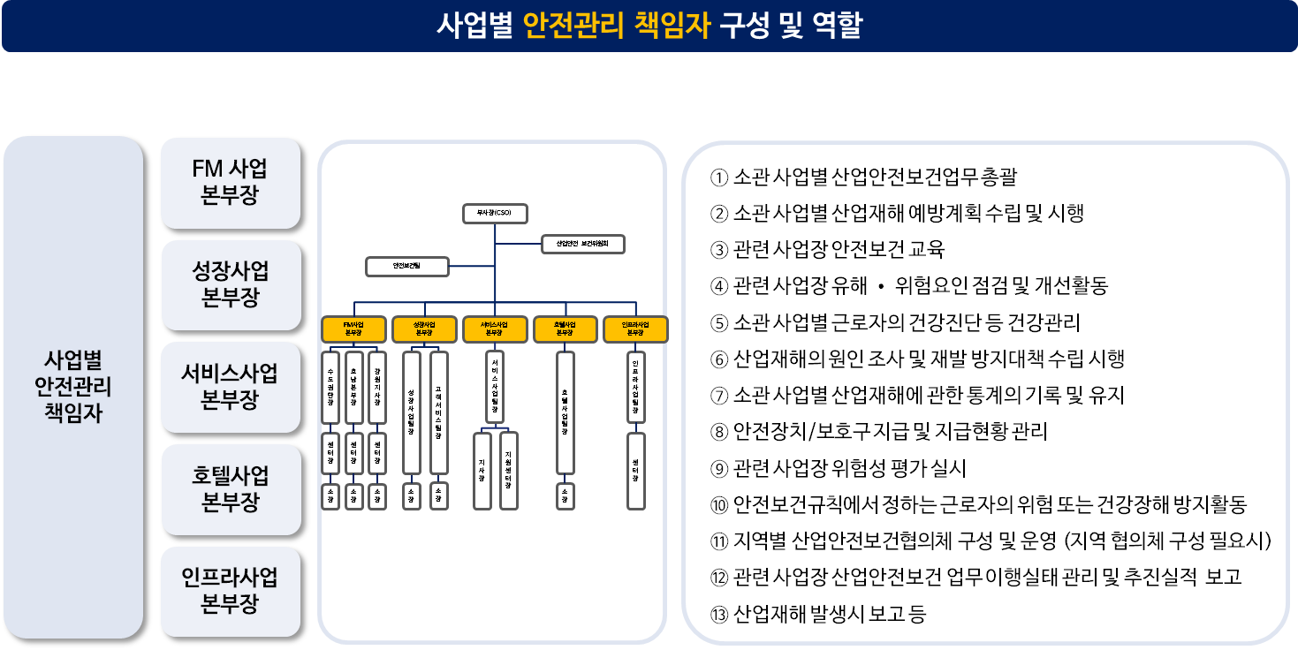
Ⅱ. 안전보건 관리 조직 구성 및 역할

Slide 6
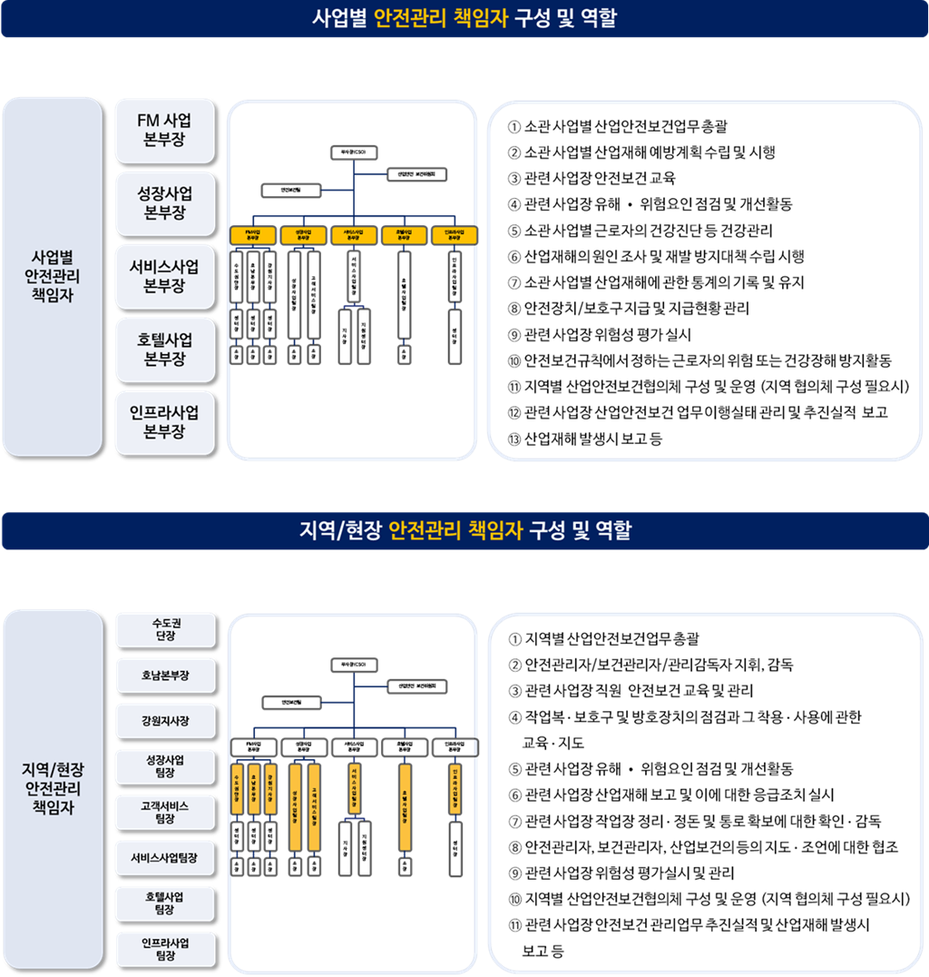
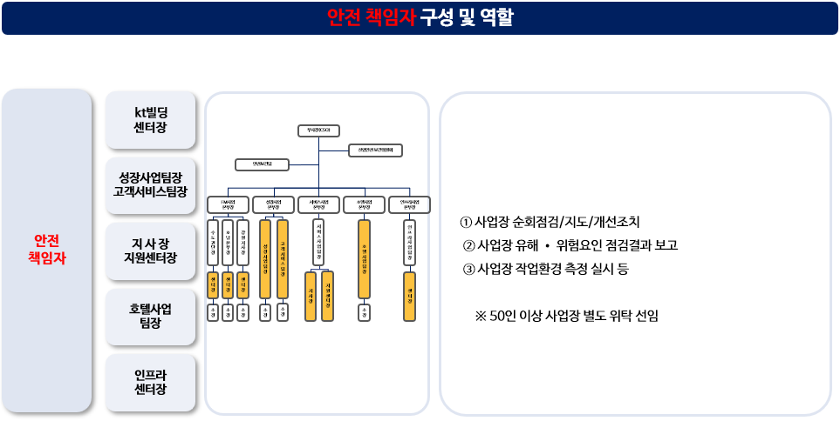
Ⅱ. 안전보건 관리 조직 구성 및 역할

Slide 7
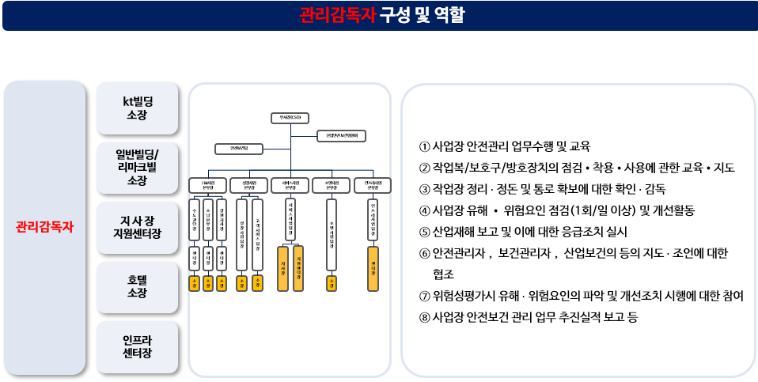
Ⅱ. 안전보건 관리 조직 구성 및 역할

Slide 8
Ⅲ. 2023년도 안전보건 업무 실적 및 평가
2023년도 산업재해 현황 및 분석
실 적 ① 2023년도 산업재해는 전년대비 5건(62.5%) 감소
② 업계평균 재해율 대비 0.22% 로 현저히 개선됨
개선할 점 : ① 취약빌딩 대한 본사/현장 안전보건업무 공동수행 및 교육 강화
② KPI 반영 등 평가 강화 및 우수사업장 포상 확대
③ 주기적인 현장 의견 청취 및 개선조치 실질적 이행
가. 2023년도 산재현황(FM업계 전체 비교, 통계청 KOSIS 기준)
구분 | 2023년 | 재해자수 | 사망자수 | 재해율(%) | 만인당 사망률
업계평균 | 2,061,786 | 9,213 | 179 | 0.45% | 0.87
KSmate | 1,380 | 3 | - | 0.22% | -
나. 산재사고 감축 목표 및 실적
구분 | 2022년 | 재해자수 | 2023년 | 재해율(%) | 2024년
 | 목표 | 실적 | 목표 | 실적 | 목표
산재사고 | 0 | 8 | 0 | 3 | 0
※ 2023년은 2022년 대비 63% 산재사고 감소, 2024년 산재사고 ZERO 목표 | 1,380 | 3 | - | 0.22% | -
다. 2023년도 산업재해 유형별 현황 (전년대비 62.5% 감소)
구분 | 끼임 | 넘어짐 | 낙상/추락 | 기타 | 계 | 점유비
kt빌딩 |  |  | 1 |  | 1 | 33%
외부빌딩 |  | 1 |  | 1 | 2 | 67%
호텔 |  |  |  |  |  | 0%
분기 |  |  |  |  |  | 0%
계 |  | 1 | 1 | 1 | 3 | 100.0%
점유비 | 0% | 33% | 33% | 33% | 100.0%
라. 2023년도 사업장별 세부현황
이름 | 재해일자 | 의료기관 | 사업장명 | 사업장별 | 병명 | 원인
김대수 | 2023-02-24 | 오성석 정형외과의원 | 대진대학교 | 외부 | 골반의 골절,폐쇄성 | 낙상
김찬양 | 2023-04-06 | 김포 에이치병원 | kt영광빌딩 | kt빌딩 | 삼복사 골절 | 넘어짐
이대규 | 2023-08-13 | 성모튼튼정형외과의원 | 마사회 원당 | 외부 | 허리염좌 | 염좌

Slide 9
Ⅲ. 2023년도 안전보건 업무 실적 및 평가
1
안전보건 관리체계의 강화
안전관리 조직의 역할과 책임 강화를 위한 기본체계 구축
실 적 : 본사 및 현장의 산업안전보건조직 협업을 통해 위험성평가를 실시하여
유해/위험요인 확인 및 개선활동 수행
개선할 점 : ① 산업안전보건교육 대장, 신규 입사자 교육대장 관리 철저
② 안전 장구류 관리 철저
③ 유해/위험요인 청취 조사시 아차사고 수집 의무화
가. 산업안전보건 조직 구성
구분 | 지역 현장 안전관리 책임자 | 안전 책임자 | 관리 감독자 | 지역/현장안전 관리책임자 안전책임자 겸임 | 안전책임자 관리감독자 겸임 | 계
인원 | 3 | 34 | 154 | 3 | 17 | 171
나. 역할과 책임 명확화
O 안전관리책임자 /안전책임자/관리감독자 임명장 수여
O 역할과 책임 이행을 위한 안전책임자/관리감독자 직책수당 지급
- 2023년 임명장 수여 ( 171 명) - 비용 : 23,350,000 원
관리감독자/안전책임자 직책수당 지급기준
구 분 | 1만㎡ 미만 | 1만~3만㎡ 미만 | 3만㎡ 이상 | 비고
관리감독자 | 100천원 | 150천원 | 200천원 | 빌딩/호텔은 소장
안전책임자 | • 성장사업팀장,고객서비스팀장,호텔사업팀장 : 200천원 • kt빌딩 센터장 : 200천원 • 지사장/지원센터장, 인프라센터장 : 150천원
관리감독자/안전책임자 직책수당 지급(전년대비 18명/2,650천원 증가)
(단위 : 천원)
구 분 | kt빌딩 |  | 외부빌딩 |  | 호 텔 |  | 계
 | 금액 | 인원 | 금액 | 인원 | 금액 | 인원 | 금액 | 인원
2023년 | 14,750 | 114명 | 7,150 | 49명 | 1,450 | 8명 | 23,350 | 171명
2022년 | 13,900 | 109명 | 5,700 | 38명 | 1,100 | 6명 | 20,700 | 153명

Slide 10
Ⅲ. 2023년도 안전보건 업무 실적 및 평가
1
안전보건 관리체계의 강화
산업안전보건 위원회 구성 운영
실 적 : 법 제19조에 따라 상시근로자 100인 이상 사업장(송파복합빌딩)에 대한
“산업안전 보건 위원회” 매분기 개최
→ 근로자 안전과 보건관련 주요사항을 심의 의결하고 개선조치(11건)
개선할 점 : ① 회의 참석률 향상(화상회의시스템을 구축, 장소 제약 없이 참석 조치)
② 외부의 전문가/유관기관 의견청취 및 협력 확대
가. 위원회 구성 및 회의주기
○ 위원회 구성 : 사용자 위원 8명, 근로자 위원 8명, 스탭 2명
○ 회의개최 : 4회(매분기 1회) 실시
나. 심의 의결사항 조치결과
NO | 회 차 | 건의 및 심의 내용 | 최종 조치 결과
1 | 1차 3월23일 | MSDS안전물질 취급시 보호구 지급 관련 문의 | 구매 건의 중 (관련 보호구 조사 중)
2 |  | 화재/용접 작업 공유 (소피텔&리테일&호텔) | 공동구역(지하층)의 용접작업시에는 공용 SNS방에 공유 의견합의
3 | 2차 6월20일 | 방재실 간이침대 교체 건의 | 소피텔에 1차 구매요청 진행 (소피텔 미지원시 KSmate 본사에서 구매지원 예정)
4 |  | 창고의 적재공간 부족으로 불필요 물품 정리요청 | kt의 정리가능여부 문의 (보존 요청시 우면연구센터로 이전 조치)
5 |  | 계단식 이동사다리 사용 가능여부 문의 (좁은 공간에서 A형사다리 사용 지난) | ktt 문의 (규격제품 조사 등 확인 후 답변) kt는 원칙적으로 계단식 이동사다리 사용금지 함.
6 | 3차 9월20일 | 23년도 인플루엔자 유행주의보 발령 안내 및 지원안내 설명 | 포스터 및 질병관리청 참고자료 배포 설명
7 |  | 위험성평가 결과 설명 (위험성평가 시 추가사항 등 설명) | 전직원에게 위험성평가에 대해서 다시 설명 (우리회사의 기준 상시평가임)
8 |  | 소형(1m 내외) A형 이동사다리 사용 및 구매가능 여부 문의 | 회의당시에는 kt지침과 A형사다리 주의사항 설명, 회의 후 커머스에 등록된 사다리 안내
9 | 4차 12월14일 | 안전용품 구매기준 문의 | 본사에서 예산 내에서 지원하며, 안전화 1년 1착 및 각종 안전용품 구매요청 시 검토
10 |  | 밀폐공간 출입 및 작업시 휴대용 산소측정기 대신 거치형 으로 교체 요청 | 본사에 적극적으로 건의 예정 (발주처인 kte에 먼저 확인 후 알려주고, 구매불가 시 본사에서 지원예정)
11 |  | 밀폐공간 비상발생 구조훈련 요청 | 12월 훈련 실시했지만, 산소통이 무거워 실질적으로 어려움이 굉장히 많다. 추후 연습을 더 실시해야 할 것으로 판단

Slide 11
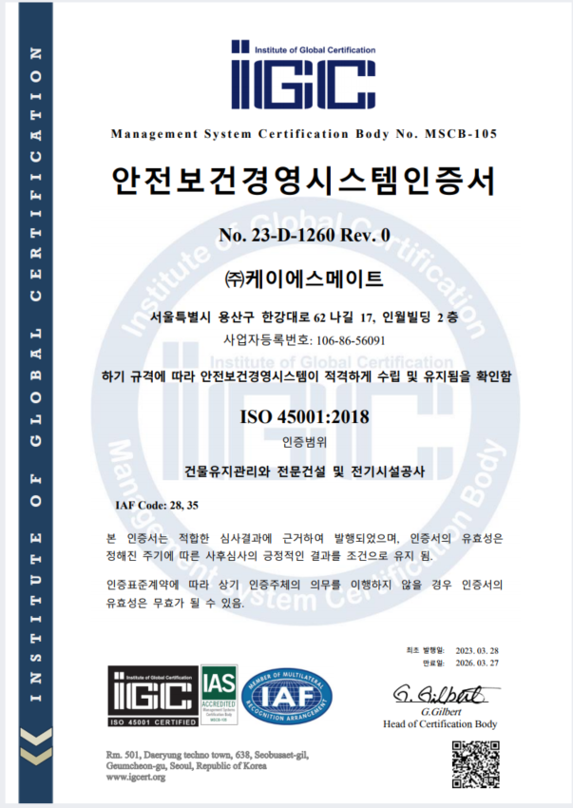
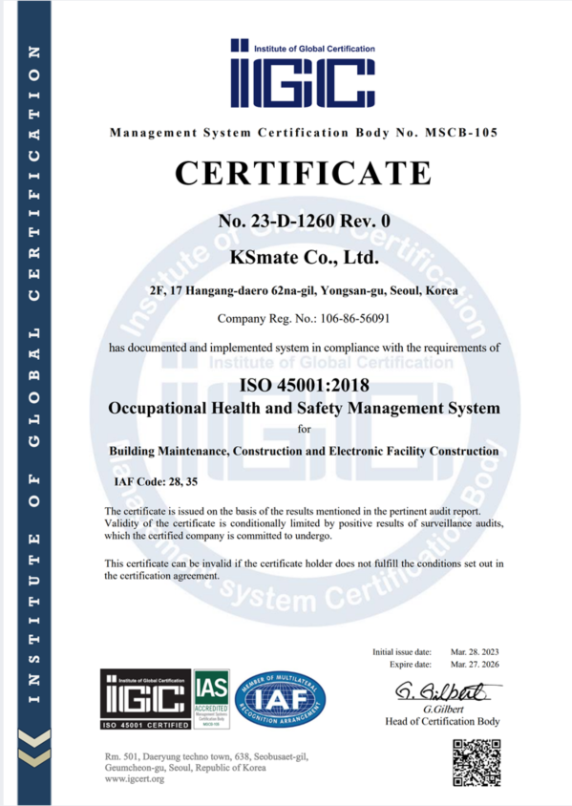
Ⅲ. 2023년도 안전보건 업무 실적 및 평가
1
안전보건 관리체계의 강화
안전보건경영시스템(ISO 45001) 인증 추진
실 적 : ISO45001 인증획득 (23.3.28)
안전보건업무 표준화 및 인증을 통한 중대재해 리스크 예방 기여
개선할 점 : 비상 상황 발생시 신속 대처할 수 있도록 구체적 비상대응 계획 수립
가. 안전보건경영시스템 (ISO45001) 인증 추진 및 획득
O 최초 발행일 : 23.03.28 / 만료일 : 2026.03.27
O 인증기관 : ICG
O 컨설팅업체 : IMC 인증원 조성원
O 소요기간 : 23.03.06 ~ 23.03.23 (3.6, 3.6, 3.13, 3.17)
O 심사기간 : 23.03.23( AM09:00 ~ PM 17:00 )
O 소요비용 : 총 8,000,000원 (컨설팅비용 4,000,000 + 인증비용 4,000,000)
■ 안전보건경영시스템 ISO 45001 인증서

Slide 12
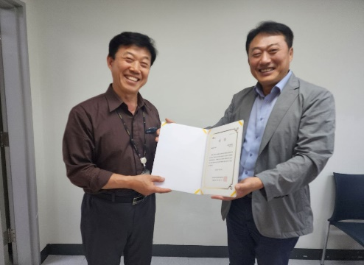
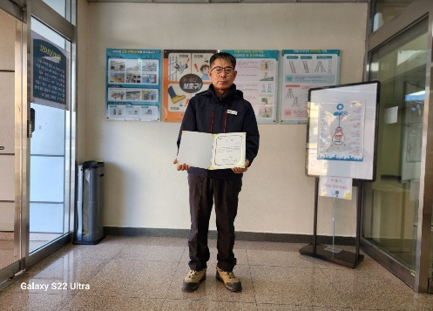
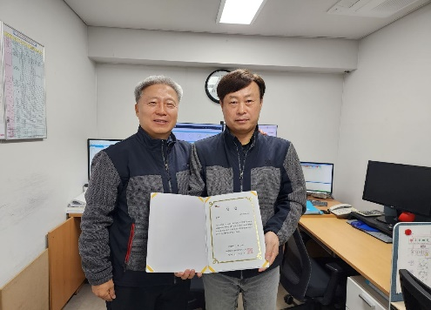
Ⅲ. 2023년도 안전보건 업무 실적 및 평가
2
안전보건 업무수행 및 관리의 실행력 강화
안전보건 업무수행 평가
실 적 : 전직원의 안전과 건강보호를 위한 ‘안전한 사업장 만들기’를 위해 핵심
인력(실,본부/지역 스탭)은 KPI 감점지표 시행, 개별 사업장은 ‘안전보건
업무수행 평가계획’을 시행하여 산재 예방에 적극 기여
개선할 점 : ① 안전보건 업무 수행 포상 범위 확대 통한 이행 동기부여(현재
최우수상/우수상/장려상 체계에서 大賞을 추가 총 4단계로 확대)
② 현 분기평가제도를 반기평가로 현실화 (실제 성과를 반영)
③ 위험성 평가 중요도를 높이기 위해 위험성 평가 완성도를 반영
가. 전체 사업장 안전보건 업무수행 평가계획 수립 및 시행 (분기)
○ 평가대상 : 실,본부(본부장/팀장, 담당), 지사/지역본부 관리직
○ 평가기준
구분 | 평 가 항 목 | 배점 | 비고
기본지표 | ㅇ 유해•위험요인 개선 우수사례 제출 | 20(최대) | ▪ 상 15~20점, ▪ 중 10~15점 ▪ 하 1~20점
 | ㅇ 안전사고 미발생 사업장 | 30
 | ㅇ 산업안전보건 법정교육일지 작성 및 보관 | 10
 | ㅇ 자체 위험성 평가 이행도 | 30 | 10월말 평가
 | ㅇ 안전점검의 날 행사 결과 보고서 제출 | 10 | 7일이상 제출기일 지연시 -5점
합계 |  | 100
감점지표 | ㅇ 안전사고 발생보고 누락 및 지연보고 -4일 지연보고시부터 매일 -1점(최대-10점) | -10 | 사고발생일로부터 3일 이내보고
가점지표 | ㅇ 안전점검의 날 건의사항 이행도 | 5
우수사업장 포상(3개 사업장 관리감독자 및 직원 2,770천원)
최우수상 롯데호텔L7홍대
우수상 kt강진빌딩
장려상 백석미디어센터

Slide 13
Ⅲ. 2023년도 안전보건 업무 실적 및 평가
2
안전보건 업무수행 및 관리의 실행력 강화
본사주관 현장점검 주기적 반복적 실시
실 적 : 현장점검(3~ 10월, 34개소) 및 산재사고 발생빌딩 현장 방문진단(1개소)
→ 현장 밀착관리 및 소통으로 취약요소 개선 등 안전사고 철저 예방
개선할 점 : 현장점검 체크리스트 항목중 ‘아차사고’ 수집 항목을 추가하여 시행
가. 현장점검 연간계획 ( 2023.03 ~ 12월 )
○ 현장 밀착관리 및 소통을 통한 취약요소 개선 등으로 안전사고 철저 예방
○ 개선활동 중심의 점검활동으로 근원적인 유해/위험요소 제거
구분 | 주기 | 수행조직
안전보건업무 이행실태 현장점검 | 월 4개소 이상 | CSO/안전보건팀/관련부서
현장/본사 합동 안전점검의 날 실시 | 월 1개소 이상 | 각 사업부서장(또는 팀장)
산재사고 발생빌딩 현장방문 진단 | 발생 즉시 | 안전보건팀/전문기술팀
나. 점검활동 주요내용
○ 각종 안전관리 업무수행 실태 파악
○ 사업장 유해/위험요소 파악
현장점검 체크리스트
구분 | 조 사 항 목 | 적정여부 | 비고
안전점검 행사 및 교육 | ㅇ 행사/교육일지 작성여부 |  | 사본징구
안전장구류 | ㅇ 안전장구류 적정 사용 및 관리실태
업무환경 | ㅇ 작업/근무환경 유해/위험요소 확인
건강검진 | ㅇ 직원 건강검진 시행 여부 ㅇ 직원 건강상태 결과 관리 상태
위험물질 취급/관리 | ㅇ 화학물질(MSDS) 적정 관리실태
고소작업 | ㅇ 사다리 작업 등 고소작업 실시여부
고객민원 | ㅇ고객(상주고객, 내방고객) 응대 처리실태
취약시설 | ㅇ 안전사고 및 시설사고 유해/위험요소 확인
기타사항 | ㅇ 건의사항 수렴 조치(결과 피드백) ㅇ 우수 및 취약사례 발굴

Slide 14
Ⅲ. 2023년도 안전보건 업무 실적 및 평가
2
안전보건 업무수행 및 관리의 실행력 강화
효율적인 위험성평가 실시
실 적 : ① 평가대상 사업장은 2022년 121 → 2023년 149개소로 28개소 증가
② 감소대책 완료율은 2022년 92% →> 2023년 95% 3% 증가
개선할 점 : 모바일 앱을 통한 신속한 위험성평가 시스템 구축
가. 평가목적
O 사업장의 유해/위험요인을 찾아내어 근로자에 대한 위험/건강장해 예방
(법 제 36조 위험성평가의 실시) 시행규칙 제 37조 위험성평가 실시내용 및 결과의 기록 보존
나. 위험성평가 실적
구 분 | kt빌딩 | 외부빌딩 | 호텔 | 계
2023년 | 100 | 42 | 7 | 149
2022년 | 95 | 21 | 5 | 121
다. 위험성평가 결과관리
구 분 | 위험성 추정 및 결정 | 감소대책 완료 | 감소대책 진행예정 | 감소대책 완료율
2023년 | 2,819 | 2,685 | 134 | 95%
2022년 | 3,250 | 2,980 | 269 | 92%

Slide 15
Ⅲ. 2023년도 안전보건 업무 실적 및 평가
3
안전보건 이행의 생활화
자율 안전보건 이행 활동 실시 ( 안전점검의 날 운영 등 )
실 적 : '안전점검의 날 리포트’ 발행, 매월 중점 이행사항 및 이슈사항을 전사
공유하므로써 안전 의식 및 문화 확산, 안전사고 예방에 기여
개선할 점 : ① 채널 확대를 통한 재난 안전 상시 제안제도 운영
(소통 플랫폼 확대 : 그룹웨어에 안전365 게시판 신설 운영)
② 우수 제안내용 선정 · 포상 및 전사 확산
가. 안전점검의 날 운영
O 매월 4일(08:30~09:30) 전체사업장 동시 실시
O 안전사고 예방 교육 및 점검활동 실시
- 산업안전보건교육(관리감독자 주관)
- 시설, 장비, 안전보호구, MSDS 관리상태 및 이상유무 점검
- 분야별/시기별 안전사고 발생 중요 위험요소 / 취약개소 일제 점검
O 현장 점검결과 개선 / 건의사항 제출 / 조치(진행상황 기록관리) / 전사 확산
나. 안전점검의 날 리포트 발행 (매월 마지막 주 발행)
O 매월 산재발생 현황, 중점 이행사항, 이슈사항 공지
O 전체 사업장 게시(1개월간) 및 안전점검의 날 교육용 활용
건의사항 | 완료 | 진행중 | 발주처 건의 | 처리율(발주처 제외)
17 | 10 | 3 | 4 | 59%
다. 안전한 직장 만들기 우수사례집 발간 (매년 정례화)
O 현장을 통한 우수사례 수집 발굴
O 안전점검의 날 개선, 건의사항 중 발굴

Slide 16
Ⅲ. 2023년도 안전보건 업무 실적 및 평가
3
안전보건 이행의 생활화
안전보건교육 실시
실 적 : 온라인 산업안전보건 교육 100% 이수 완료 ,
안전문화 확산, 근로자의 안전의식 향상
개선할 점 : ① 상반기 내 관리감독자 교육 시행완료
② 오프라인 현장 교육일지 관리 철저
(금액단위 : 천원)
교육과정 | 인원수 | 교육비 | 소 계
산업안전보건 교육 1~4분기 사무직 | 61 | 18 | 1,093
산업안전보건 교육 1~4분기 비사무직 | 217 | 36 | 7,812
4대 법정의무 교육 | 278 | 6 | 1,668
관리감독자 또는 위험성평가 교육(대체) | 183 | 111 | 20,483
계 |  |  | 31,056

Slide 17
Ⅲ. 2023년도 안전보건 업무 실적 및 평가
3
안전보건 이행의 생활화
직원건강 증진을 위한 건강검진 실시
실 적 : 건강검진 수검율 98.9%, 미수검률 1.1%
개선할 점 : ① 건강검진 수검률 상향 목표로 미수검자 KPI 지표 반영
② 건강관련 교육진행 (뇌/심혈관질환, 심폐소생술 교육)
가. 건강검진 위탁현황
한국의학연구소(KMI) | 한국건강관리협회(KAHP) | 원주 성지병원 | 지역 검진 기관
수도권,부산,대구,광주 | 부산,울산,경남,충남,충북,제주 | 강원 | 그 외지역
나. 건강검진 조치 프로세스
구 분 | 일반건강진단 | 특수건강진단(야간작업 2종)
건강진단/ 결과접수 | • 30일 이내 결과 접수(직원/회사) ※ 일반건강진단 결과표 | • 유소견자 발생시 30일 이내 접수(직원/회사) • 30일 이내 고용노동부 제출 ※ 특수/배치전/수시/임시/ 건강진단 결과표
사후관리 | • 건강진단 결과 결과표 접수 후 중요질병/직업병 질병 유소견자 개별면담 • 유소견자에 대한 건강증진활동 프로그램 계획작성 및 실행
다. 건강검진 실시
(금액단위 : 천원)
구 분 |  |  | 인원수 | 단 가 | 집행금액
일반검진 | 실본부 스탭 | 실본부장(배우자 포함) | 12 | 500 | 6,000
 |  | 단장, 팀장, 지사장(배우자 포함) | 35 | 300 | 10,500
 |  | 실본부 스탭 | 43 | 200 | 8,600
 |  | 소 계 | 90 |  | 25,100
 | 현장 | FM사업본부 | 253 | 50 | 12,631
 |  | 서비스사업본부 | 23 | 200 | 4,600
 |  | 인프라사업본부 | 33 | 200 | 6,600
 |  | 호남사업본부 | 154 | 50 | 7,679
 |  | 소 계 | 463 |  | 31,511
특수검진 | 현장 | FM사업본부 | 181 | 25 | 4,527
 |  | 성장사업본부 | 232 | 20 | 4,736
 |  | 호텔사업본부 | 133 | 18 | 2,447
 |  | 인프라사업본부 | 44 | 101 | 4,472
 |  | 호남사업본부 | 143 | 27 | 3,972
 |  | 소 계 | 733 |  | 20,156
계 |  |  | 1,286 |  | 76,767

Slide 18
Ⅳ. 2024년도 안전보건 업무 추진계획
끊임없이 찾아 개선하는 현장 안심형 재해 예방 활동
안전보건
조직 강화 및
역량 고도화
산업재해
완전퇴출
안전보건
업무수행
실행력 강화
안전보건 이행
생활화 및 자율
예방체계 구축
중대산업재해
발생요인
근원적 해소
1
안전보건 조직 강화 및 역량 고도화
안전관리 전담 조직 역할 지속 이행
산업안전보건위원회 구성운영
KOSHA-MS 인증추진
2
안전보건 업무수행 실행력 강화
안전보건 업무수행 성과 평가
본사주관 현장점검 주기적•반복적 실시
효율적인 위험성평가 실시
3
안전보건 이행 생활화 및 자율 예방체계 구축
자율 안전보건 이행활동 실시(안전점검의 날 운영 등)
안전보건교육 실시
직원건강 증진을 위한 건강검진 실시
4
중대산업재해 발생요인 근원적 해소
보호구 착용 기준 확립
안전작업절차서 (SOP)제작

Slide 19
Ⅳ. 2024년도 안전보건 업무 추진계획
1
안전보건 전담조직 강화 및 역량 고도화
안전관리 전담조직 역할 지속 이행
가. 추진목적
○ 산업안전보건법, 중대재해처벌법 등에서 요구하는 안전보건 책임의식 강화
○ 전직원의 안전과 건강보호를 위한 체계적인 재해예방을 강화하고 이를 통한
안전한 사업장 실현을 위한 산업안전보건 조직 구성 운영
나. 추진사항
○ 안전책임자/관리감독자/안전관리책임자 임명장 수여
○ 역할이행을 위한 직책수당 지급(년1회)
구 분 | 1만㎡ 미만 | 1만~3만㎡ 미만 | 3만㎡ 이상 | 비고
관리감독자 | 100천원 | 150천원 | 200천원 | 빌딩/호텔 소장
안전책임자 | • 성장사업팀장,고객서비스팀장,호텔사업팀장 : 200천원 • kt빌딩 센터장 : 200천원 • 지사장/지원센터장, 인프라센터장 : 150천원
산업안전 보건위원회 구성 운영
산업안전보건법 제19조에 따라 상시근로자 100인 이상 사업장(송파복합빌딩)에 대한 “산업안전 보건 위원회” 매분기 개최하여 근로자의 안전과 보건관련 주요사항을 심의 의결하고 개선조치
가. 위원회 구성 및 회의개최
○ 구성 : 사용자 위원 8명, 근로자 위원 8명, 스탭 2
○ 회의 : 매분기 1회 및 수시(회의 개최 7일전 사전 일정 확정)
나. 심의 의결사항
○ 산업재해 예방계획 수립에 관한 사항
○ 안전보건관리규정의 작성 및 변경에 관한 사항
○ 근로자의 안전보건교육에 관한 사항
○ 작업환경측정 등 작업환경의 점검 및 개선에 관한 사항 등

Slide 20
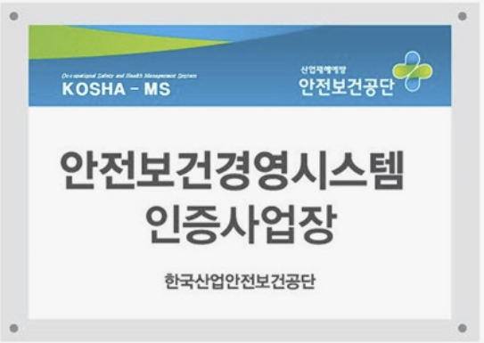
Ⅳ. 2024년도 안전보건 업무 추진계획
1
안전보건 전담조직 강화 및 역량 고도화
최상의 역량확보를 위한 KOSHA-MS 인증추진
가. 추진목적
○ 안전문화 확립, 위험요소관리, 안전관리 체계감화, 법규준수, 성과평가를 통해
안전한 작업환경을 조성
나. 추진계획(2023.10.09 ~ 2024. 02.19)
○ 컨설팅업체 선정완료 : ㈜디에스산업안전컨설팅
○ 인증추진(문서 / 현장심사, 시정조치 /확인, 인증 획득, 업무적용)
다. 추진현황
○ 1차 심사 (23.12.21) - 적합판정
○ 2차 심사 (23.01.31) – 심사준비 중
라. 소요예산 : 6,650천원(컨설팅비용 6,050(VAT포함) + 인증심사비용 600천원(VAT없음))

Slide 21
Ⅳ. 2024년도 안전보건 업무 추진계획
2
안전보건 업무수행의 실행력 강화
안전보건 업무수행 평가
가. 평가목적
○ 전직원의 안전과 건강보호를 위해 체계적인 재해 예방활동을 정착시키고자
조직/개인에 대한 안전보건 업무수행 성과 평가
나. 평가계획
○ 평가기준
○ 평가결과 조치
- 우수성과는 인센티브 및 포상(공통), 사업장평가는 사업장단위/개인포상 병행
- 부진사업장은 각종 포상 제외(산업재해 발생일로 부터 1년간)
※ 사업장 ‘안전보건 업무수행 평가표(참조)
구분 | 핵심리더 평가 |  |  | 사업장 평가
 | 실,본부 | 지역(지사/단/본부) | 센터장
평가방법 | KPI 감점 지표 (별도 확정 시행) |  |  | 평가표 (사전 공지)
평가주기 | 상반기, 3분기, 연말 종합 |  |  | 매분기
구분 | 평 가 항 목 | 배점 | 비고
기본지표 | ㅇ 유해•위험요인 개선 우수사례 제출 | 20(최대) | ▪ 상 15~20점, ▪ 중 10~15점 ▪ 하 1~20점
 | ㅇ 안전사고 미발생 사업장 | 30
 | ㅇ 산업안전보건 법정교육일지 작성 및 보관 | 10
 | ㅇ 자체 위험성 평가 이행도 | 30 | 10월말 평가
 | ㅇ 안전점검의 날 행사 결과 보고서 제출 | 10 | 7일이상 제출기일 지연시 -5점
합계 |  | 100
감점지표 | ㅇ 안전사고 발생보고 누락 및 지연보고 -4일 지연보고시부터 매일 -1점(최대-10점) | -10 | 사고발생일로부터 3일 이내보고
가점지표 | ㅇ 안전점검의 날 건의사항 이행도 | 5
※ 평가결과 동점일 경우 위험성평가 완성도로 평가

Slide 22
Ⅳ. 2024년도 안전보건 업무 추진계획
2
안전보건 업무수행의 실행력 강화
본사주관 현장점검 주기적 반복적 실시
가. 추진목적
○ 현장 밀착관리 및 소통을 통한 취약요소 개선 등으로 안전사고 철저 예방
○ 개선활동 중심의 점검활동으로 근원적인 유해/위험요소 제거
나. 현장점검 연간계획 (2024.02 ~ 12)
다. 점검활동 주요내용
○ 각종 안전관리 업무수행 실태 파악
○ 사업장 유해/위험요소 파악
구분 | 주기 | 수행조직
안전보건업무 이행실태 현장점검 | 월 6개소 이상 | CSO/안전보건팀/관련부서
현장/본사 합동 안전점검의 날 실시 | 월 1개소 이상 | 각 사업부서장(또는 팀장)
산재사고 발생빌딩 현장방문 진단 | 발생 즉시 | 안전보건팀/전문기술팀
※ 현장점검 체크리스트
구분 | 조 사 항 목 | 적정여부 | 비고
안전점검 행사 및 교육 | ㅇ 행사/교육일지 작성여부 |  | 사본징구
안전장구류 | ㅇ 안전장구류 적정 사용 및 관리실태
업무환경 | ㅇ 작업/근무환경 유해/위험요소 확인
건강검진 | ㅇ 직원 건강검진 시행 여부 ㅇ 직원 건강상태 결과 관리 상태
위험물질 취급/관리 | ㅇ 화학물질(MSDS) 적정 관리실태
고소작업 | ㅇ 사다리 작업 등 고소작업 실시여부
고객민원 | ㅇ 고객(상주고객, 내방고객) 응대 처리실태
취약시설 | ㅇ 안전사고 및 시설사고 유해/위험요소 확인
아차사고 | ㅇ 아차사고 사례 발굴

Slide 23
Ⅳ. 2024년도 안전보건 업무 추진계획
2
안전보건 업무수행의 실행력 강화
효율적인 위험성평가 실시
가. 추진목적
○ 사업장의 위험요인 발생 가능성과 중대성을 예측하여 위험요인별 우선순위를
정하고 이를 집중 관리하고 개선해 나가고자 함
○ 직원에 대한 위험 또는 건강장해 등 산업재해 예방에 기여
나. 법적근거
○ 산업안전보건법 제36조(위험성평가의 실시)
○ 산업안전보건법 시행규칙 제37조 (위험성평가 실시내용 및 결과의 기록 보존)
다. 위험성평가 목표
○ 사업별 안전관리책임자(사업부서) 주관으로 위험성평가 실시
- 신규수주 빌딩 등 필요시 외부빌딩/호텔은 안전보건팀/전문기술팀에서 지원
○ 위험성평가 결과 안전보건팀에 제출 관리(매월)
라. 추진절차
마. 본사지원
○ 취약빌딩 본사/현장 공동수행
○ 수행역량 부진빌딩 특별교육
○ 현장 의견청취 및 개선조치 밀착관리
○ KPI반영 우수사업장 포상 반영
구분 | kt빌딩 | 외부빌딩 | 호텔 | 계
2024년 대상 | 118 | 42 | 9 | 169
2023년 실적(참고) | 100 | 42 | 7 | 149
사전준비
유해/위험요인 파악
위험성 결정
감소대책 수립시행
· 평가대상 선정
· 안전보건 정보조사
· 단위 작업별 유해
위험요인 파악
· 유해/위험요인 발생
가능성과 중대성 평가
· 위험수준 우선순위
결정
· 위험성 수준
보통 이상 대상

Slide 24
Ⅳ. 2024년도 안전보건 업무 추진계획
3
안전보건 이행 생활화 및 자율 예방체계 구축
자율 안전보건 이행왈동 실시(안전점검의 날 운영 등)
사업장이 전국에 산재되어 있어 개별사업장의 일사불란한 이행체계 구축이 산재 예방의 핵심과제임에 따라 현장 자체의 점검 및 개선활동을 생활화하고자 매월 4일 안전점검의 날 활성화 및 정착을 중점 추진하고 동시에 전사적 관심을 지속 유지하고자 본사의 관련 안전보건 활동을 주기적/반복적으로 시행
가. 안전점검의 날 실시
○ 주기 : 매월 4일 08:30 ~ 09:30 (휴일인 경우 직후 근무일)
○ 주관 : 총괄/안전보건팀
○ 주요 실시사항
- 안전사고 예방 점검활동(각 관리감독자 주관)
▪ 시설, 장비, 안전보호구, MSDS 관리상태 및 이상유무 점검
▪ 분야별/시기별 안전사고 발생 중요 위험요소 확인 점검
- 소속직원 집합교육 실시(운영주관자)
▪ 각 업무분야별 점검결과 및 지적사항 피드백
▪ 월간 중점 이행사항 교육 실시(법정교육 병행)
▪ 건의사항 수렴 및 조치방안 강구
○ 안전점검의 날 실시결과 안전보건팀 제출
- 실시결과 및 현장 건의사항 관리 (안전보건 우수사례 발굴 병행)
나. 안전보건 생활화를 위한 지원활동
○ 안전점검의 날 리포트 발행(안전보건팀, 현장 게시 및 교육시 활용)
- 매월 중점 이행 사항 및 이슈사항 전사 공유
○ 안전한 직장만들기 우수사례 발굴 및 우수사례집 발행(전사 공유)
○ 안전지킴이 선발 및 포상(전사 공유)
○ 아차사고 발굴(전사 공유)
실/본부 | 빌딩(사업장) |  |  |  | 지사/ 지원센터
 | kt/외부빌딩 | 호텔 | 인프라센터 | 호텔
실/본부장 | 소장/센터장 | 팀장/센터장/소장 | 소장 | 소장/팀장 | 지사장/센터장

Slide 25
Ⅳ. 2024년도 안전보건 업무 추진계획
3
안전보건 이행 생활화 및 자율 예방체계 구축
안전보건 교육실시
가. 법적근거
○ 산업안전보건법 제29조(근로자에 대한 안전보건교육)
○ 산업안전보건법 시행규칙 제26조 (교육시간 및 교육내용)
나. 교육주관
○ 전문기관 위탁교육(매년 위탁) : 경영기획실
○ 현장 자체 교육 : 관리감독자
- 안전점검의 날 교육 (전사공통)
- 사업장별 일일/주간결산 등 자체 회의활용 교육
다. 교육계획
(금액단위 : 천원)
교육과정 | 예정인원 | 단 가 | 교육비
산업안전보건 교육 1~4분기 사무직 | 65 | 18 | 1,170
산업안전보건 교육 1~4분기 비사무직 | 239 | 36 | 8,604
5대 법정의무교육 | 298 | 7.5 | 2,235
안전보건 관리 책임자 직무교육 | 1 | 51 | 51
안전 관리책임자 직무교육 | 6 | 253 | 1,518
관리감독자 또는 위험성평가 교육(대체) | 203 | 147 | 29,841
계 |  |  | 43,419

Slide 26
Ⅳ. 2024년도 안전보건 업무 추진계획
3
안전보건 이행 생활화 및 자율 예방체계 구축
직원 건강 증진을 위한 건강검진 실시
가. 건강검진기관 위탁
나. 건강검진 조치 프로세스
다. 2024년도 건강검진 대상
한국의학연구소(KMI) | 한국건강관리협회(KAHP) | 원주 성지병원 | 지역 검진 기관
수도권,부산,대구,광주 | 부산,울산,경남,충남,충북,제주 | 강원 | 그 외지역
구 분 | 일반건강진단 | 특수건강진단(야간작업 2종)
건강진단/ 결과접수 | • 30일 이내 결과 접수(직원/회사) ※ 일반건강진단 결과표 | • 유소견자 발생시 30일 이내 접수(직원/회사) • 30일 이내 고용노동부 제출 ※ 특수/배치전/수시/임시/ 건강진단 결과표
사후관리 | • 건강진단 결과 결과표 접수 후 중요질병/직업병 질병 유소견자 개별면담 • 유소견자에 대한 건강증진활동 프로그램 계획작성 및 실행
구 분 |  |  | 인원수 | 단 가 | 소요예상
일반검진 | 실본부 스탭 | 실본부장(배우자 포함) | 12 | 500 | 6,000
 |  | 단장, 팀장, 지사장(배우자 포함) | 35 | 300 | 10,500
 |  | 실본부 스탭 | 43 | 200 | 8,600
 |  | 소 계 | 90 |  | 25,100
 | 현장 | FM사업본부 | 426 | 50 | 21,300
 |  | 서비스사업본부 | 39 | 200 | 7,800
 |  | 인프라사업본부 | 55 | 200 | 11,000
 |  | 호남사업본부 | 260 | 50 | 13,000
 |  | 소 계 | 780 |  | 53,100
특수검진 | 현장 | FM사업본부 | 301 | 25 | 7,528
 |  | 성장사업본부 | 387 | 20 | 7,900
 |  | 호텔사업본부 | 221 | 18 | 4,066
 |  | 인프라사업본부 | 73 | 101 | 7,419
 |  | 호남사업본부 | 238 | 27 | 6,612
 |  | 소 계 | 1,220 |  | 33,527
계 |  |  | 1,672 |  | 111,727

Slide 27
Ⅳ. 2024년도 안전보건 업무 추진계획
4
중대산업재해 발생요인 근원적 해소
보호구 착용 기준 확립
추진목적 | ○ 보호구 착용 기준을 확립하므로써 작업자들의 안전을 보장하고, 업무 생산성 향상하기 위함
보호구 착용기준 확립 | ○ 작업에 따른 보호구 착용 기준 표준화 설정 - 작업별 안전보호구 착용 기준 작성 배포
평가 및 피드백 | ○ 보호구 착용 준수 여부 주기적 점검 ○ 보호구 미착용 개선극복 사례 수집 ○ 보호구 착용기준 지속적 보완 및 개선 (외부전문가 등)
일정/예산 | ○ 추진일정 : 2024.03 ~ 2024.04 ○ 소요예산 : 5,000천원 ( 교육 및 매뉴얼 제작 배포)
안전작업 절차서(SOP) 제작
추진목적 | ○ 안전작업절차서(SOP)는 작업 현장에서 발생할 수 있는 위험요소를 최소화하고, 안전한 작업 환경을 유지하기 위함
절차서 제작계획 | ○ 유해 위험작업 수행 및 표준 절차 마련 - 표준화된 안전작업 절차서 구축
평가 및 피드백 | ○ 안전사고 발생 ○ 보호구 미착용 개선극복 사례 수집 ○ 보호구 착용기준 지속적 보완 및 개선 (외부전문가 등)
일정/예산 | ○ 일정 : 2024.03 ~ 2024.06 ○ 예산 : 5,000천원

Slide 28
Ⅴ. 안전보건 예산 집행내역 및 계획
(금액단위 : 천원)
NO | 구분 | 항 목 | 2023년 | 2024년 | 증•감
1 | 안전사업비 및 안전관리비 | 위험성평가 출장 (3명) | 6,882 | 1,643 | - 5,238
 |  | 현장점검 출장(2명) | 3,882 | 7,305 | 3,423
 |  | 소 계 | 10,764 | 8,949 | - 1,815
2 | 안전경영 및 안전 시스템 등 지원예산 | 안전책임자,관리감독자 및 안전전보건 직책수당 | 23,350 | 26,450 | 3,100
 |  | 안전보건 컨설팅 | 8,800 | 6,650 | - 2,150
 |  | 이동형 게시판 설치 | - | 7,980 | 7,980
 |  | 소 계 | 32,150 | 41,080 | 8,930
3 | 안전관련 물품 및 장비 구입비 등 | 안전보호구 | 31,824 | 35,007 | 3,182
 |  | 활선경보기 | 1,320 | 1,452 | 132
 |  | 혈압계 | 315 | 346 | 31
 |  | 혈당계 | - | - | -
 |  | 공기청정기 | 992 | 1,091 | 99
 |  | 분진마스크 | 45,326 | 49,859 | 4,532
 |  | 구급상자 | 142 | 156 | 14
 |  | 소 계 | 79,920 | 87,912 | 7,992
4 | 안전 관련 교육•훈련•홍보 | 산업안전보건 교육 | 8,910 | 9,774 | 864
 |  | 직무교육 및 관리감독자 교육 | 24,143 | 31,409 | 7,265
 |  | MSDS 교육 | - | 1,400 | 1,400
 |  | 현장점검 출장 (2명) | - | 1,748 | 1,748
 |  | 법정교육비 | 1,668 | 2,235 | 567
 |  | 안전지킴이 | 750 | 1,000 | 250
 |  | 안전보건 업무수행 평가 및 포상 | 2,770 | 5,000 | 2,230
 |  | 산업안전보건 위원회의 | 1,740 | 2,160 | 420
 |  | 안전혁신 TFT회의(실,본부) | 4,080 | 4,080 | -
 |  | 소 계 | 44,061 | 58,806 | 14,744
5 | 전담팀 인건비 | 소 계 | 132,000 | 136,620 | 4,620
6 | 기타 | 건강진단 | 76,767 | 111,727 | 34,960
 |  | 예비비 | 39,284 | 43,213 | 3,928
 |  | 소 계 | 116,052 | 154,940 | 38,888
합 계 |  |  | 414,948 | 488,309 | 73,360

Slide 29
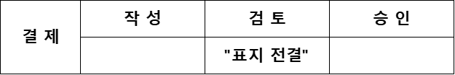
#별첨1 안전보건 경영 기본 일정표(전사/부서)
전사
구분 | 세부추진계획 | 목표 | 추진일정 |  |  |  | 성과지표 | 담당자 | 예산 (만원) | 달성율 (%) | 실적 / 부진사유
 |  |  | 1분기 | 2분기 | 3분기 | 4분기
안전보건경영 시스템구축 (KOSHA-MS) | 1. 안전보건시스템 매뉴얼 제정 | 계획 |  |  | O |  | 매뉴얼 제정 | 양희동 | 500
 |  | 실적
 | 2. 안전보건시스템 절차서 제정 | 계획 |  |  | O |  | 절차서 제정 | 양희동 | -
 |  | 실적
 | 3. 안전보건시스템 지침서 제정 | 계획 |  |  | O |  | 지침서 제정 | 양희동 | -
 |  | 실적
안전보건 경영방침 | 1. 안전보건방침 수립 및 공포 | 계획 |  |  | O |  | 방침 수립 | 양희동 | 10
 |  | 실적
 | 2. 안전보건방침 게시 | 계획 |  |  | O |  | 방침 게시 | 양희동 | -
 |  | 실적
이해관계자 니즈 파악 | 1. 이해관계자 니즈 파악 | 계획 |  |  | O |  | 니즈 파악 | 양희동 | -
 |  | 실적
위험성 평가 | 1. 위험성평가(리스크) 활동계획 수립 | 계획 |  |  | O |  | 리스크 수립 | 양희동 | -
 |  | 실적
 | 2. 위험성(리스크) 활동 실시 (최초/정기/수시) | 계획 |  |  | O |  | 리스크 평가 | 양희동 | -
 |  | 실적
 | 3. 개선대책 검토 및 실행 | 계획 |  |  | O |  | 대책 수립 및 실행 | 양희동 | -
 |  | 실적
운영법규 | 1. 관련법규 조사 | 계획 |  |  | O |  | 법규 검토 | 양희동 | -
 |  | 실적
 | 2. 법규 등록부 등록 및 전파 | 계획 |  |  | O |  | 법규 등록 | 양희동 | -
 |  | 실적
안전보건목표 및 추진계획 | 1. 안전보건목표 및 추진계획 수립 | 계획 | O |  |  |  | 목표 수립 | 양희동 | -
 |  | 실적
구조 및 책임 절차 | 1. 안전보건관리 조직 정비 | 계획 |  | O |  |  | 제정 | 양희동 | -
 |  | 실적
교육훈련 및 자격절차 | 1. 안전보건교육 계획수립 | 계획 | O |  |  |  | 교육계획 수립 | 양희동 | -
 |  | 실적
 | 2. 안전보건교육 실시 | 계획 | O | O | O | O | 100%실시 | 양희동 | 1,20
 |  | 실적
 | 3. 채용시 교육 실시 | 계획 | O | O | O | O | 100%실시 | 양희동 | -
 |  | 실적
 | 4. 관리감독자 교육 실시 | 계획 |  | O | O |  | 100%실시 | 양희동 | 2,984
 |  | 실적
 | 5. 안전보건관리책임자 교육 실시 | 계획 |  | O |  |  | 100%실시 | 양희동 | 5
 |  | 실적
비상시 대비ㆍ․대응 | 1. 훈련 계획 수립 | 계획 |  |  | O |  | 실시 100% | 양희동 | -
 |  | 실적
 | 2. 시나리오 작성 및 보완 | 계획 |  |  | O |  | 실시 100% | 양희동 | -
 |  | 실적
 | 3. 훈련 실시 및 평가 | 계획 |  |  |  | O | 실시 100% | 양희동 | 20
 |  | 실적

Slide 30
#별첨1 안전보건 경영 기본 일정표(전사/부서)
구분 | 목표/세부추진계획 | 목표 | 추진일정 |  |  |  | 성과지표 | 담당자 | 예산 (만원) | 달성율 (%) | 실적 / 부진사유
 |  |  | 1분기 | 2분기 | 3분기 | 4분기
모니터링 및 성과평가 | 1. 성과평가 실시 | 계획 |  |  |  | O | 평가 실시 | 양희동 | -
 |  | 실적
 | 2. 준수평가 | 계획 |  |  |  | O | 평가 실시 | 양희동 | -
 |  | 실적
내부심사 | 1. 내부심사 계획서 작성 | 계획 |  |  |  | O | 내부심사 계획수립 | 양희동 | -
 |  | 실적
 | 2. 내부심사 실시 | 계획 |  |  |  | O | 내부심시 실시 | 양희동 | -
 |  | 실적
경영자 검토 | 1. 경영자 검토계획서 작성 | 계획 |  |  |  | O | 경영검토 계획서 작성 | 양희동 | -
 |  | 실적
 | 2. 경영자 검토 관리 | 계획 |  |  |  | O | 경영검토 실시 | 양희동 | -
 |  | 실적
부적합 시정조치 및 개선 실행 | 1. 부적합 시정조치 및 개선 실행 | 계획 |  |  |  | O | 시정조치 | 양희동 | -
 |  | 실적
안전보건경영 | 1. 일반건강진단 실시 | 계획 |  | O | O | O | 검진 100% | 양희동 | 7,820
 |  | 실적
안전보건경영 | 1. 특수건강진단 실시 | 계획 |  | O | O | O | 특검 100% | 양희동 | 3,352
 |  | 실적
안전보건경영 | 1. 교대근무자 건강관리수립 및 활동특수건강진단 | 계획 |  |  |  | O | 수립100% | 양희동 | 200
 |  | 실적
안전보건경영 | 1. 매월 안전점검 | 계획 | O | O | O | O | 안전점감 실시 | 양희동 | -
 |  | 실적
안전보건경영 | 1. 자체 산업안전교육 실시 | 계획 | O | O | O | O | 인터넷 외부 위탁 실시 | 양희동 | 80
 |  | 실적
안전보건경영 | 1. 위험성평가 실시 및 개선 | 계획 |  | O |  |  | 평가 100% | 양희동 | -
 |  | 실적
안전보건경영 | 1. TBM 및 제안제도 실시 | 계획 | O | O | O | O | 제안제도 실시 | 양희동 | 270
 |  | 실적
안전보건경영 | 1. 안전점검의 날 리포트 | 계획 | O | O | O | O | 매월 발행 | 양희동 | -
 |  | 실적
안전보건경영 | 1. 안전지킴이 선발 및 포상 | 계획 | O | O | O | O | 매월 포상 | 양희동 | 100
 |  | 실적
안전보건경영 | 1. 아차사고 수립 | 계획 | O | O | O | O | 아차사고 사례수집 | 양희동 | -
 |  | 실적

Slide 31
#별첨1 안전보건 경영 기본 일정표(전사/부서)
FM사업본부(kt빌딩)
구분 | 세부추진계획 | 목표 | 추진일정 |  |  |  | 성과지표 | 담당자 | 예산 (만원) | 달성율 (%) | 실적/부진사유
 |  |  | 1분기 | 2분기 | 3분기 | 4분기
위험성평가 | 1. 위험성평가(리스크) 활동계획 수립 | 계획 |  |  | O |  | 리스크 수립 | 박성희 | 300
 |  | 실적
 | 2. 위험성(리스크) 활동 실시 (최초/정기/수시) | 계획 |  |  | O |  | 리스크 평가 | 박성희 | 300
 |  | 실적
 | 3. 개선대책 검토 및 실행 | 계획 |  |  | O |  | 대책 수립 및 실행 | 박성희 | -
 |  | 실적
안전보건 목표 및 추천계획 | 1. 안전보건목표 및 추진계획 수립 | 계획 | O |  |  |  | 목표 수립 | 박성희 | -
 |  | 실적
교육훈련 및 자격절차 | 1. 안전보건교육 계획수립 | 계획 | O |  |  |  | 교육계획 수립 | 박성희 | -
 |  | 실적
 | 2. 안전보건교육 실시 | 계획 | O | O | O | O | 100%실시 | 박성희 | -
 |  | 실적
안전보건 활동 | 위험성평가 실시 및 개선 | 계획 |  |  | O |  | 평가 100% | 박성희 | 300
 |  | 실적
안전보건 활동 | TBM 및 제안제도 실시 | 계획 |  | O |  | O | 제안제도 실시 | 박성희 | -
 |  | 실적
성장사업본부(성장사업팀, 일반빌딩)
구분 | 세부추진계획 | 목표 | 추진일정 |  |  |  | 성과지표 | 담당자 | 예산 (만원) | 달성율 (%) | 실적 / 부진사유
 |  |  | 1분기 | 2분기 | 3분기 | 4분기
위험성평가 | 1. 위험성평가(리스크) 활동계획 수립 | 계획 |  | O |  |  | 리스크 수립 | 이재상 | -
 |  | 실적
 | 2. 위험성(리스크) 활동 실시 (최초/정기/수시) | 계획 |  |  | O |  | 리스크 평가 | 이재상 | -
 |  | 실적
 | 3. 개선대책 검토 및 실행 | 계획 |  |  | O |  | 대책 수립 및 실행 | 이재상 | -
 |  | 실적
안전보건 목표 및 추천계획 | 1. 안전보건목표 및 추진계획 수립 | 계획 | O |  |  |  | 목표 수립 | 장경문 | -
 |  | 실적
교육훈련 및 자격절차 | 1. 안전보건교육 계획수립 | 계획 |  | O |  |  | 교육계획 수립 | 장경문 | -
 |  | 실적
 | 2. 안전보건교육 실시 | 계획 | O | O | O | O | 100%실시 | 장경문 | -
 |  | 실적
안전보건 활동 | 위험성평가 실시 및 개선 | 계획 |  | O |  |  | 평가 100% | 이재상 | -
 |  | 실적
안전보건 활동 | TBM 및 제안제도 실시 | 계획 | O | O | O | O | 제안제도 실시 | 이재상 | -
 |  | 실적

Slide 32
#별첨1 안전보건 경영 기본 일정표(전사/부서)
성장사업본부(고객서비스팀, 집합건물)
구분 | 세부추진계획 | 목표 | 추진일정 |  |  |  | 성과지표 | 담당자 | 예산 (만원) | 달성율 (%) | 실적/부진사유
 |  |  | 1분기 | 2분기 | 3분기 | 4분기
위험성평가 | 1. 위험성평가(리스크) 활동계획 수립 | 계획 |  |  | O |  | 리스크 수립 | 박윤경 | -
 |  | 실적
 | 2. 위험성(리스크) 활동 실시 (최초/정기/수시) | 계획 |  |  | O |  | 리스크 평가 | 박윤경 | 200
 |  | 실적
 | 3. 개선대책 검토 및 실행 | 계획 |  |  | O |  | 대책 수립 및 실행 | 박윤경 | 400
 |  | 실적
안전보건 목표 및 추천계획 | 1. 안전보건목표 및 추진계획 수립 | 계획 | O |  |  |  | 목표 수립 | 박윤경 | -
 |  | 실적
교육훈련 및 자격절차 | 1. 안전보건교육 계획수립 | 계획 | O |  |  |  | 교육계획 수립 | 박윤경 | -
 |  | 실적
 | 2. 안전보건교육 실시 | 계획 | O | O | O | O | 100%실시 | 박윤경 | -
 |  | 실적
안전보건경영 활동 | 위험성평가 실시 및 개선 | 계획 |  | O |  |  | 평가 100% | 박윤경 | -
 |  | 실적
안전보건경영 활동 | TBM 및 제안제도 실시 | 계획 | O | O | O | O | 제안제도 실시 | 박윤경 | -
 |  | 실적
서비스사업본부
구분 | 세부추진계획 | 목표 | 추진일정 |  |  |  | 성과지표 | 담당자 | 예산 (만원) | 달성율 (%) | 실적 / 부진사유
 |  |  | 1분기 | 2분기 | 3분기 | 4분기
안전보건 목표 및 추천계획 | 1. 안전보건목표 및 추진계획 수립 | 계획 | O |  |  |  | 목표 수립 | 임찬윤 | -
 |  | 실적
교육훈련 및 자격절차 | 1. 안전보건교육 계획수립 | 계획 | O |  |  |  | 교육계획 수립 | 임찬윤 | -
 |  | 실적
 | 2. 안전보건교육 실시 | 계획 | O | O | O | O | 100%실시 | 임찬윤 | -
 |  | 실적
안전보건 활동 | TBM 및 제안제도 실시 | 계획 | O | O | O | O | 제안제도 실시 | 임찬윤 | 270
 |  | 실적

Slide 33
#별첨1 안전보건 경영 기본 일정표(전사/부서)
호텔사업본부
구분 | 세부추진계획 | 목표 | 추진일정 |  |  |  | 성과지표 | 담당자 | 예산 (만원) | 달성율 (%) | 실적/부진사유
 |  |  | 1분기 | 2분기 | 3분기 | 4분기
위험성평가 | 1. 위험성평가(리스크) 활동계획 수립 | 계획 |  | O |  |  | 리스크 수립 | 송희성 | 40
 |  | 실적
 | 2. 위험성(리스크) 활동 실시 (최초/정기/수시) | 계획 |  |  | O |  | 리스크 평가 | 송희성 | 160
 |  | 실적
 | 3. 개선대책 검토 및 실행 | 계획 |  |  | O |  | 대책 수립 및 실행 | 송희성 | -
 |  | 실적
안전보건 목표 및 추천계획 | 1. 안전보건목표 및 추진계획 수립 | 계획 | O |  |  |  | 목표 수립 | 송희성 | 50
 |  | 실적
교육훈련 및 자격절차 | 1. 안전보건교육 계획수립 | 계획 | O |  |  |  | 교육계획 수립 | 송희성 | -
 |  | 실적
 | 2. 안전보건교육 실시 | 계획 | O | O | O | O | 100%실시 | 송희성 | -
 |  | 실적
안전보건경영 활동 | 위험성평가 실시 및 개선 | 계획 |  |  | O |  | 평가 100% | 송희성 | 50
 |  | 실적
안전보건경영 활동 | TBM 및 제안제도 실시 | 계획 | O | O | O | O | 제안제도 실시 | 송희성 | 50
 |  | 실적
인프라사업본부
구분 | 세부추진계획 | 목표 | 추진일정 |  |  |  | 성과지표 | 담당자 | 예산 (만원) | 달성율 (%) | 실적/부진사유
 |  |  | 1분기 | 2분기 | 3분기 | 4분기
위험성평가 | 1. 위험성평가(리스크) 활동계획 수립 | 계획 |  |  | O |  | 리스크 수립 | 김형철 | -
 |  | 실적
 | 2. 위험성(리스크) 활동 실시 (최초/정기/수시) | 계획 |  |  | O |  | 리스크 평가 | 김형철 | -
 |  | 실적
 | 3. 개선대책 검토 및 실행 | 계획 |  |  | O |  | 대책 수립 및 실행 | 김형철 | -
 |  | 실적
안전보건 목표 및 추천계획 | 1. 안전보건목표 및 추진계획 수립 | 계획 | O |  |  |  | 목표 수립 | 김형철 | -
 |  | 실적
교육훈련 및 자격절차 | 1. 안전보건교육 계획수립 | 계획 | O |  |  |  | 교육계획 수립 | 김형철 | -
 |  | 실적
 | 2. 안전보건교육 실시 | 계획 | O | O | O | O | 100%실시 | 김형철 | -
 |  | 실적
안전보건경영 활동 | 위험성평가 실시 및 개선 | 계획 |  | O |  |  | 평가 100% | 김형철 | -
 |  | 실적
안전보건경영 활동 | TBM 및 제안제도 실시 | 계획 | O | O | O | O | 제안제도 실시 | 김형철 | 270
 |  | 실적

Slide 34
#별첨2 2024년도 안전보건 업무 일정표
구 분 | 세부추진계획 | 추진일정
 |  | 1월 | 2월 | 3월 | 4월 | 5월 | 6월 | 7월 | 8월 | 9월 | 10월 | 11월 | 12월
안전보건경영 시스템구축 (KOSHA-MS) | 안전보건시스템 매뉴얼 제정
 | 안전보건시스템 절차서 제정
 | 안전보건시스템 지침서 제정
안전보건 경영방침 | 안전보건방침 수립 및 공포
 | 안전보건방침 게시
이해관계자 니즈 파악 | 이해관계자 니즈 파악
위험성 평가 | 위험성평가(리스크) 활동계획 수립
 | 위험성(리스크) 활동 실시 (최초/정기/수시)
 | 개선대책 검토 및 실행
운영법규 | 관련법규 조사
 | 법규 등록부 등록 및 전파
안전보건목표 및 추진계획 | 안전보건목표 및 추진계획 수립
구조 및 책임 절차 | 안전보건관리 조직 정비
교육훈련 및 자격절차 | 안전보건교육 계획수립
 | 산업안전보건교육 실시
교육훈련 및 자격절차 | 채용시 교육 실시
 | 관리감독자 교육 실시
 | 안전보건관리책임자 교육 실시
비상시 대비ㆍ․대응 | 훈련 계획 수립
비상시 대비ㆍ․대응 | 시나리오 작성 및 보완
 | 훈련 실시 및 평가

Slide 35
#별첨2 2024년도 안전보건 업무 일정표
구 분 | 세부추진계획 | 추진일정
 |  | 1월 | 2월 | 3월 | 4월 | 5월 | 6월 | 7월 | 8월 | 9월 | 10월 | 11월 | 12월
모니터링 및 성과평가 | 성과평가 실시
 | 준수평가
내부심사 | 내부심사 계획서 작성
 | 내부심사 실시
경영자 검토 | 경영자 검토계획서 작성
 | 경영자 검토 관리
부적합 시정조치 및 개선 실행 | 부적합 시정조치 및 개선 실행
안전보건경영 | 일반건강진단 실시
안전보건경영 | 특수건강진단 실시
안전보건경영 | 교대근무자 건강관리수립 및 활동특수건강진단
안전보건경영 | 매월 안전점검
안전보건경영 | 자체 산업안전교육 실시
안전보건경영 | 위험성평가 실시 및 개선
안전보건경영 | TBM 및 제안제도 실시
안전보건경영 | 안전점검의 날 리포트
안전보건경영 | 안전지킴이 선발 및 포상
안전보건경영 | 아차사고 수립

